Slide 1
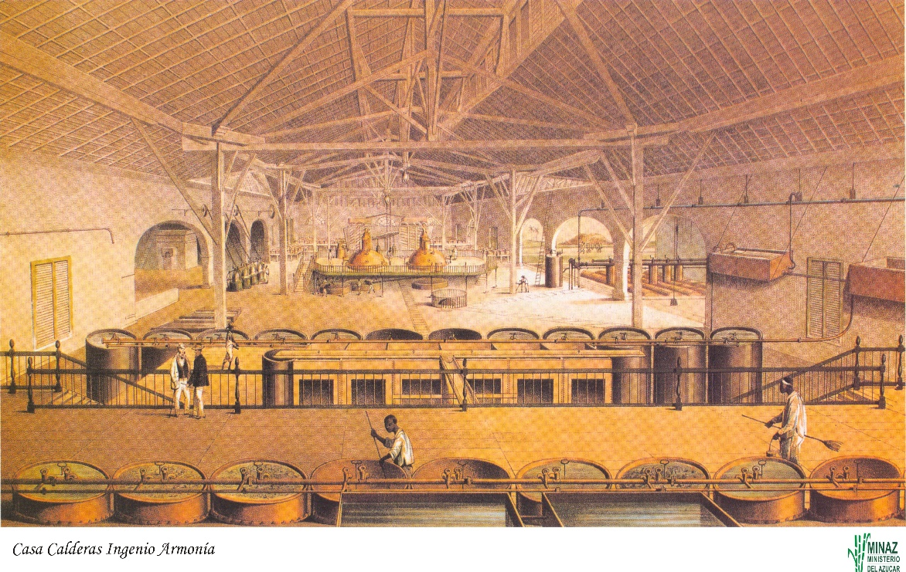
PREMIOS PATRIMONIO HISTORICO AZUCARERO

Slide 2
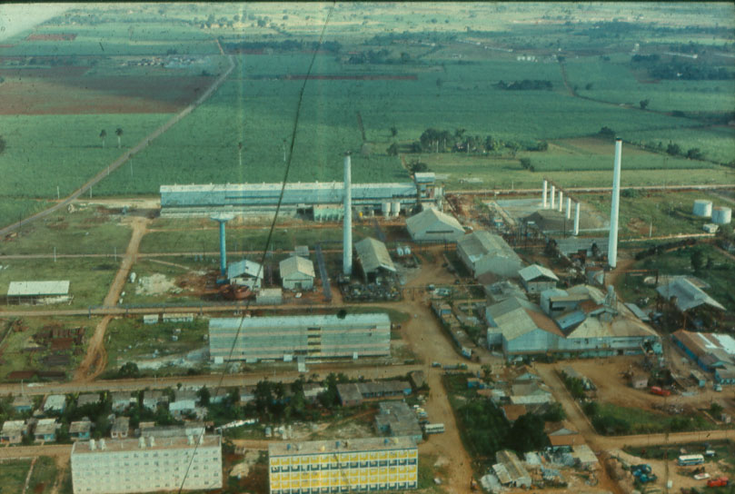
2020
PREMIOS PATRIMONIO HISTORICO AZUCARERO
MENCION PROVINCIAL
Titulo: Instituto Cubano de Investigaciones de Azucareras. ICINAZ.
Autores: Jorge Lodos Fernández, Eduardo Casanova Cabezas, Luis O Gálvez Taupier, Oscar Almazán del Olmo, Arodis Caballero Núñez
2do LUGAR PROVINCIAL
Titulo: Unión de Investigaciones de la Celulosa del Bagazo. UIP Cuba 9, Génesis, desarrollo y legado
Autores: Ana Lidia Gonzalez Ramos, Agustín Sánchez Ortega

Slide 3
2021
PREMIOS PATRIMONIO HISTORICO AZUCARERO
PREMIO PROVINCIAL
TALLER SOBRE FIDEL CASTRO.
Titulo: En el Aniversario 50, Victoria Estratégica del Comandante en Jefe.
Autores: Ana Lidia Gonzalez Ramos y Oscar Almazán del Olmo
Por mostrar una historia poco conocida sobre como el gobierno de los EE:UU, negaba la visa a 19 especialistas azucareros cubanos miembros de la ISSCT e inscriptos para asistir en un evento en ese país, secuestrando el avión y conduciéndolos a una base naval para impedir su participación. Además de la sorpresa al ser recibidos por Fidel a su regreso.
Nota: Por ser un Taller no hubo premios nacionales, solo se seleccionaron 15 mejores trabajos para ser presentados en el Taller Nacional y este fue uno de los seleccionados.
Comandante Fidel Castro Ruz, Israel Cepero, Investigador Titular , Arturo Pavón investigador Titular y Oscar Almazán del Olmo del ICIDCA
Comandante Fidel Castro, Rafael Francia Mestre, Dtor de Caña del INRA

Slide 4
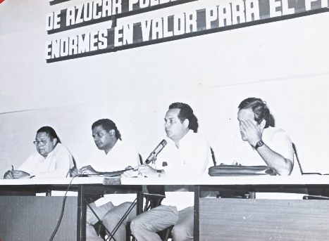
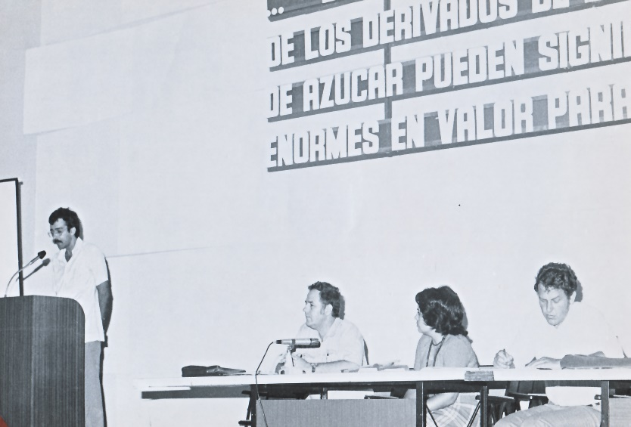
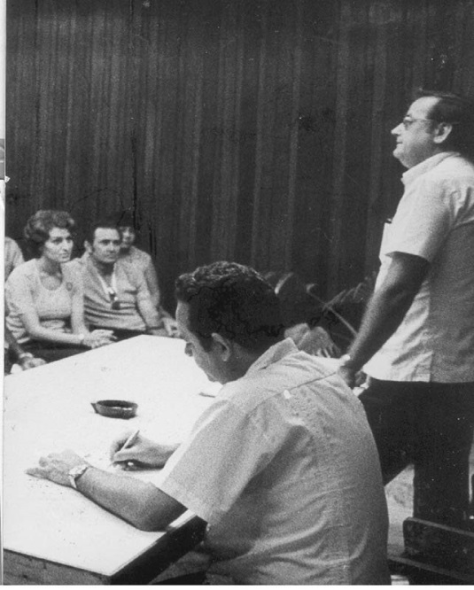
PREMIOS PATRIMONIO HISTORICO AZUCARERO
2022
MENCION PROVINCIAL Y NACIONAL
Titulo: Historia de la Divulgación del ICIDCA.
Autores: Ana Lidia Gonzalez Ramos, Hermys Roja Núñez, Oscar Almazán del Olmo y Leslies García Marty

Slide 5
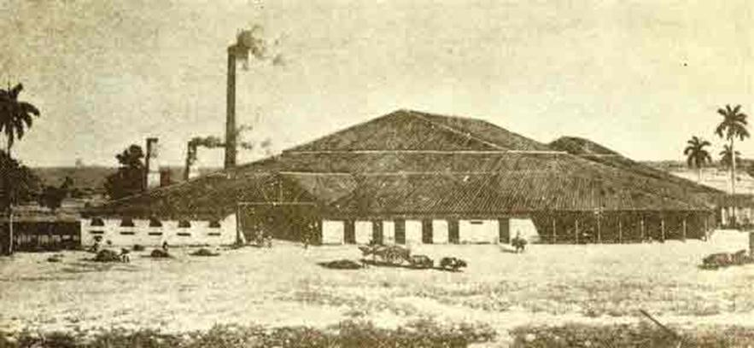
PREMIOS PATRIMONIO HISTORICO AZUCARERO
2023
3er Lugar Provincial y 2do Lugar Nacional en la categoría de Otros Profesionales
“El ingenio azucarero más famoso de Cuba y su dueño, vistos desde el coleccionismo”. (3er Lugar Provincial y 2do Lugar Nacional en la categoría de Otros Profesionales)
Autores: Raúl Sabadi Díaz y Ana Lidia González Ramos
Audiovisual: “ICIDCA: 60 años de historia”.
Autora: Ana Lidia González Ramos
Reconocimiento Provincial
Audiovisual: “La caña y sus derivados”.
Autores: Alexa Gallardo González, Álvaro Guzmely Olivera y Alejandro de Jesús García Olivera

Slide 6
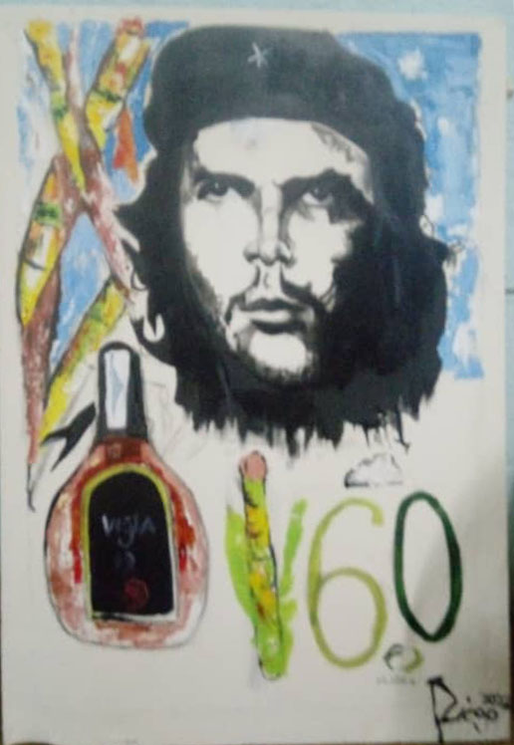
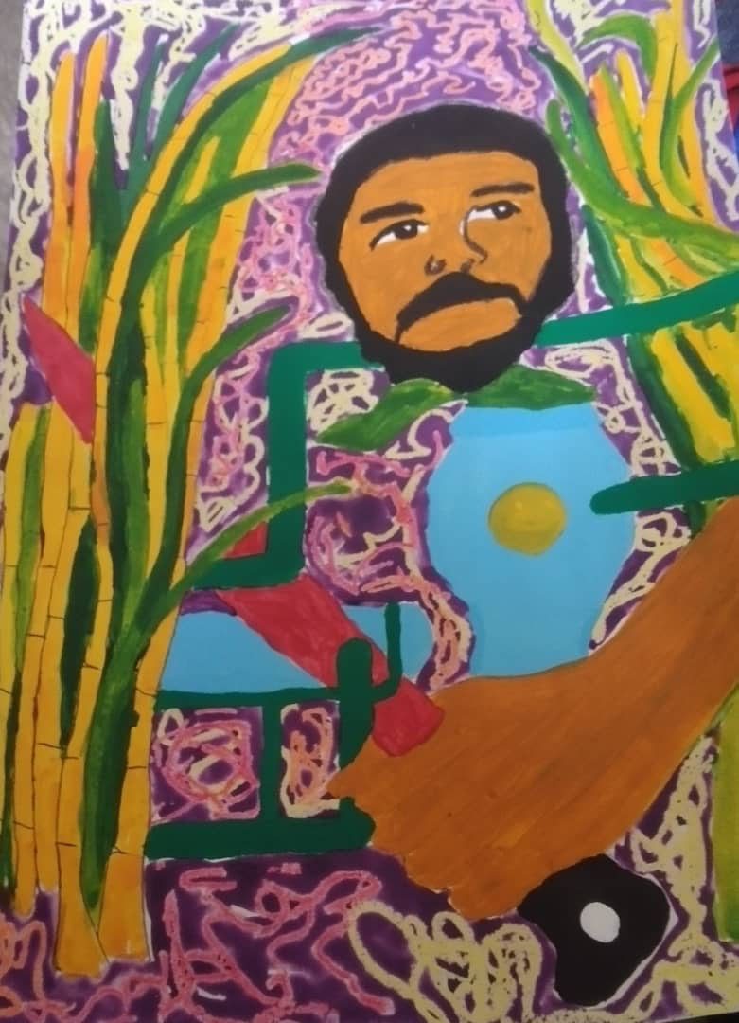
PREMIOS PATRIMONIO HISTORICO AZUCARERO
2023
Concurso Pintura Infantil por el Aniversario 60 de la fundación del ICIDCA

Slide 7
PREMIOS OTORGADOS POR EL CCC
2020

Slide 8
PREMIOS OTORGADOS POR EL CCC 2020
PREMIO OBRA DE LA VIDA ICIDCA - AZCUBA 2020: Dr. C. Manuel Díaz de los Ríos
MEJOR INVESTIGADOR JOVEN TALENTO Dr.C. Georgina Michelena Álvarez Lic. Lisandra Teresa Martínez Valdés
PREMIO MUJER DESTACADA EN LA INVESTIGACIÓN Y LOS SERVICIOS:
Ing. Indira Álvarez Quesada
PREMIO DESTACADO EN LA ACTIVIDAD DE SERVICIOS CIENTÍFICOS-TÉCNICOS
Ing. Leopoldo Rostgard Beltrán
PREMIO PUBLICACIONES: Dr. C. Reinaldo H. Fraga Vidal
TRABAJO DE INNOVACIÓN TECNOLÓGICA
PERFECCIONAMIENTO DE LA TECNOLOGÍA DE FITOMAS E-EC
Autores: Manuel Díaz de los Ríos, Tania García Martínez, Marlen Lorenzo Maiquez, Rafael Zuaznabar Zuaznabar, Ivis Morales Pérez y Mercedes González Reynosa. Colaboradores: Ezequiel Gallegos López, Orlando Pérez Burguez y Félix Borroto González.
PREMIOS OBRA DE LA VIDA ICIDCA 2020
Ing. Aida Victoria Cedeño Pérez. Ing. Irma Rosa Ramos Pouza. Ing. Félix Roberto Lomba Ojeda. Dr. C. Raúl Sabadi Díaz.

Slide 9
PREMIOS OTORGADOS POR EL CCC 2020
Logro AZCUBA
AMPLIACIÓN Y CERTIFICACIÓN DEL ALCANCE, DEL SISTEMA DE GESTIÓN DE LA CALIDAD DEL ICIDCA: LAS PRODUCCIONES DE FITOMAS Y NITROFIX
Autores principales: Grisel María Ortega Arias-Carbajal, Marlyn Pérez Rodríguez, Tania García Martínez, Maricela Vega Batista.
ESCALADO DE LA PRODUCCIÓN DE BIOFER (Rhizobium) PARA LA PRODUCCIÓN NACIONAL DE FRIJOL EN LA UEB BIOPROCESOS CUBA 10.
Autores: Ana Nelis San Juan, Daisy Dopico, Luis Gómez, Sol Santander, Marlyn Pérez, Santiago Estupiñán, Reinaldo Acosta, Yanelis Díaz.
ASESORÍA TÉCNICA PARA EL DISEÑO E IMPLANTACIÓN DEL NUEVO SISTEMA DE PAGO DE LA CAÑA POR SU CALIDAD
Autores: Mauricio Ribas García, Abel Verdecía Fonseca, Arodis Caballero Núñez, Rolando Iglesias, Richard Moya Olivera, Luis Donald Rodríguez, Leopoldo Rostgaard Beltrán.
NUEVAS SOLUCIONES PARA LA RECUPERACIÓN DE PIEZAS CON COMPOSICIONES POLIMÉRICAS FURÁNICAS
Autores: Andrés Gómez Estévez, Marlen Lorenzo, Marta González, Mercedes Sosa Hernández, Arelis Rodríguez Padrón, Juan A. Leal.
LA MÉTRICA COMO INSTRUMENTO DE MONITOREO Y SU CONTRIBUCIÓN A LA REDUCCIÓN DE LA CONTAMINACIÓN EN EL VERTIMIENTO DE RESIDUALES LÍQUIDOS AZUCAREROS
Autores: Georgina Michelena Álvarez, Evelyn Faife Pérez, Orly López Delgado, Yaima Izquierdo Gonzáles, Yohana de la Hoz Izquierdo, Dianelis Roget Guevara, Dania Alonso Estrada, Lizzie Lam Cancio, Alejandro Desdín Basulto y Rafael Rodríguez
ESCALADO DE BAGAZO FUNCIONALIZADO CON NANOPARTÍCULAS DE MAGNETITA EN LA PLANTA DE SÍNTESIS DEL ICIDCA PARA LA REMOCIÓN DE CONTAMINANTES.
Autores: Adolfo Brown Gómez, Amaury Álvarez Delgado, José Alberto Pérez, Yorexis González Alfaro, Sayli Albuerne Torres, Pilar Aranda, Eduardo Ruiz-Hitzki

Slide 10
Logro ICIDCA
PREMIOS OTORGADOS POR EL CCC 2020
ESCALADO DE BAGAZO FUNCIONALIZADO CON NANOPARTÍCULAS DE MAGNETITA EN LA PLANTA DE SÍNTESIS DEL ICIDCA PARA LA REMOCIÓN DE CONTAMINANTES. Autores: Adolfo Brown Gómez, Amaury Álvarez Delgado, José Alberto Pérez, Yorexis González Alfaro, Sayli Albuerne Torres, Pilar Aranda, Eduardo Ruiz-Hitzki
ESTUDIO DEL POTENCIAL METANOGÉNICO DE RESIDUALES AZUCAREROS Y SUS MEZCLAS. Autores: Dania Alonso Estrada, Manuel Díaz de los Ríos, Georgina Michelena Álvarez, Indira Pérez Bermúdez, Dianelis Roget Guevara, Orly López Delgado.
EL ICIDCA EN EL CUMPLIMIENTO DE LA TAREA VIDA PARA EL ENFRENTAMIENTO AL CAMBIO CLIMÁTICO Autores: Marta González Martínez, Georgina Michelena Alvarez, Evelyn Faife Pérez, Orly López Delgado, Yaima Izquierdo González, Yohana de la Hoz Izquierdo, Dianelis Roget Guevara, Dania Alonso Estrada y Lizzie Lam Cancio
MANUAL DE TÉCNICAS ANALÍTICAS PARA ALIMENTO ANIMAL Autores: Caridad Suárez Machín, Carmen Amarilis Guevara Rodríguez, Emilia Carreras Bocourt, Dania Pino, My- lai Ibáñez Fuentes y Ana Lidia González Ramos
ALIMENTACIÓN ANIMAL A PARTIR DE LOS DERIVADOS DE LA AGROINDUSTRIA DE LA CAÑA DE AZÚCAR Autores: Caridad Suárez Machín y Ana Lidia González Ramos
REVISTA ELECTRÓNICA ICIDCA SOBRE LOS DERIVADOS DE LA CAÑA DE AZÚCAR: NUEVO FORMATO DIGITAL Autores: Aurora Martín González, Maby Hernández Curbelo, Georgina Michelena Álvarez, Gisela Docampo Alba, Nayancy Jaime Salomón y Hermys Rojas Núñez
DESARROLLO DE UN PANEL DE CONTROL INTERACTIVO PARA LA VISUALIZACIÓN DE LA INFORMACIÓN HISTÓRICA DE LAS MUESTRAS DE MIELES FINALES ANALIZADAS EN EL LABORATORIO LEYCAL Autores: Mauricio Ribas García, Mabel Viñals Verde, Milaydis Reyna Hernández, Digna Achon Cheng, Lucía González Hernández, Juana María Chanfón Curbelo
EVALUACIÓN DEL PROCESO DE PRODUCCIÓN DE GLUCOSA A PARTIR DE SACAROSA EN LA UEB ARGENTINA. Autores: Liesbel René Díaz Chavez, Guillermo Alejandro González Pedroso, Alejandro Fonte Pérez, Lourdes Zumalacárregui de Cárdenas, Osney Pérez Ones

Slide 11
PREMIOS OTORGADOS POR EL CCC 2020
Logro ICIDCA
PROPUESTA DE INCORPORACIÓN DE UNA LÍNEA DE MANITOL EN LA UEB “IGNACIO AGRAMONTE” Autores: Abel Hidalgo Benítez, Guillermo Alejandro González Pedroso, Alejandro Fonte Pérez, Lourdes Zumalacárregui de Cárdenas, Osney Pérez Ones
EVALUACIÓN DEL PROCESO DE PRODUCCIÓN DE SIROPE DE FRUCTO-OLIGOSACÁRIDOS EN UNA PLANTA DE SORBITOL “IGNACIO AGRAMONTE”
Autores: Héctor Mengana Domínguez, Alejandro Fonte Pérez, Guillermo Alejandro González Pedroso, Lourdes Zumalacárregui de Cárdenas, Osney Pérez Ones
DETERMINACIÓN EXPERIMENTAL DE LAS MEJORES CONDICIONES DE HIDRÓLISIS ENZIMÁTICA DE LA SACAROSAAutores: Sara Mendoza Ferrer, Yeider Rodríguez Molina, Mauricio Ribas García, Jorge García González, Liván Alba, Indira Álvarez Quesada
MANUAL ACTUALIZADO DE PREPARACIÓN Y EMPLEO DE LOS PRODUCTOS QUÍMICOS EN LA INDUSTRIA AZUCARERA Autores: Juana María Chanfón Curbelo
MANUAL DE BUENAS PRÁCTICAS DE FABRICACIÓN DE AZÚCAR CRUDO Autores: Mabel Viñals Verde y Juana María Chanfón Curbelo
ASESORÍA TÉCNICA EN REPARACIÓN DE CALDERA EN LA DESTILERÍA HABANA Autores: Moisés García, José Luis Toca
ASESORÍA TÉCNICA EN OPERACIÓN DEL CENTRAL AZUCARERO HÉCTOR MOLINA Autores: Leopoldo Rostgaard Beltrán, Abel Verdecia
PRODUCCIÓN Y EVALUACIÓN PRELIMINAR DEL INHIBIDOR DE LA CORROSIÓN ANTICOR-208 Autores: Annabellis Remedio Gandol, Indira Álvarez Quesada, Yeider Rodríguez Molina
REGISTRO DEL BIOFUNGICIDA GLUTICID Autores: Vivian León Fernández, Ana Nelis San Juan Rodríguez, Daisy Dopico Ramírez, Marlyn Pérez Rodríguez, María Elena Díaz de Villegas, Bárbara Rodríguez González, Belkis Hernández, Reinaldo Acosta Paez, Natividad N. Oliva Llanes, Pilar Villa Gómez, Anisley Barrios Hernández

Slide 12
Logro ICIDCA
PREMIOS OTORGADOS POR EL CCC 2020
PAQUETES TECNOLÓGICOS: UNA OPORTUNIDAD PARA EL ENCADENAMIENTO AZCUBA-MINAG Autores: Anisley Barrios Hernández, Ana Nelis San Juan Rodríguez, Daisy Dopico Ramírez, Marlyn Pérez Rodríguez, William Cabrera Díaz, Tania Casero, Yusmila Guevara Verdecia.
PUESTA EN MARCHA DE LA PLANTA DE BIOPRODUCTOS EN DOS RÍOS, SANTIAGO DE CUBA Autores: Ana Nelis San Juan Rodríguez, Arodis Caballero Núñez, Reinaldo Acosta Paez, Marlyn Pérez Rodríguez, Alejandro Jiménez Oliva, Santiago Estupiñan Díaz, Marlen Lorenzo Maiquez, Daisy Dopico Ramírez, Karel Mateo, Yudelkis Drullet, Mairét Quintero, Zuleida Lezcano, Hector LaO
PRODUCCIÓN DE BIOPRODUCTOS, UNA INDUSTRIA QUE CRECE EN LA UEB BIOPROCESOS CUBA 10 Autores: Ana Nelis San Juan Rodríguez, Marlyn Pérez Rodríguez, Daisy Dopico Ramírez, Vivian León Fernández, Reinaldo Acosta Paez, Santiago Estupiñan Díaz, Isnaldo Vera, Anisley Barrios Hernández, Georgina Michelena Álvarez, Luis Gómez
PRODUCCIÓN DE LEBAME EN LA UEB BIOPROCESOS CUBA 10 Autores: Marlyn Pérez Rodríguez, Santiago Estupiñán Díaz, Reinaldo Acosta Paez, Yanelis Díaz Pérez, Daisy Dopico Ramírez, Ana Nelis San Juan Rodríguez, Isnaldo Vera, Georgina Michelena Álvarez, Gisela González, Aidin Martínez Sánchez, Silvano Legrá Mora, Miguel Angel Peña, José Vela Salabrarría
ESCALADO DE PROCESOS BIOTECNOLÓGICOS: UN NICHO PARA LOS SERVICIOS CIENTÍFICO-TÉCNICOS Autores: Daisy Dopico Ramírez, Reinaldo Acosta Páez, Natividad N. Oliva Lanes, Ana Nelis San Juan Rodríguez, Marlyn Pérez Rodríguz, Vivian León Fernández, María Cristina Pérez, María Caridad Nápoles, Ionel Hernández, Belkis Morales
PRODUCCIÓN CONSTITUTIVA A ESCALA DE LABORATORIO DE LA ENDODEXTRANASA DEX49A EN KOMAGATAELLA PHAFFI A PARTIR DE MIELES FINALES DE CAÑA DE AZÚCAR Autores: Lisandra T. Martínez Valdés, Merlin Sánchez Álvarez, Meinardo Lafargue Gámez, Amanda Montes Álvarez, Antonio Bell García, Roberto C. Arísticas Ribalta, Reinaldo H. Fraga Vidal.
DESARROLLO DE TÉCNICA ANALÍTICA RELACIONADA CON LA PUREZA EN ALCOHOLES. ALTERNATIVA DE SOLUCIÓN DE REFERENCIA PARA EL MÉTODO DE ENSAYO DE TIEMPO DE PERMANGANATO Autores: Arlyn Reyes Linares, Nancy Herrera Marrero, Magdalena Lorenzo Izquierdo, Beatriz García Castellanos, Idania Blanco Carvajal, Alejandro Morón Vázquez.

Slide 13
Logro ICIDCA
PREMIOS OTORGADOS POR EL CCC 2020
ESCALADO DE BAGAZO FUNCIONALIZADO CON NANOPARTÍCULAS DE MAGNETITA EN LA PLANTA DE SÍNTESIS DEL ICIDCA PARA LA REMOCIÓN DE CONTAMINANTES.
Autores: Adolfo Brown Gómez, Amaury Álvarez Delgado, José Alberto Pérez, Yorexis González Alfaro, Sayli Albuerne Torres, Pilar Aranda, Eduardo Ruiz-Hitzki
ESTUDIO DEL POTENCIAL METANOGÉNICO DE RESIDUALES AZUCAREROS Y SUS MEZCLAS. Autores: Dania Alonso Estrada, Manuel Díaz de los Ríos, Georgina Michelena Álvarez, Indira Pérez Bermúdez, Dianelis Roget Guevara, Orly López Delgado
ESTUDIO DEL POTENCIAL METANOGÉNICO DE RESIDUALES AZUCAREROS Y SUS MEZCLAS. Autores: Dania Alonso Estrada, Manuel Díaz de los Ríos, Georgina Michelena Álvarez, Indira Pérez Bermúdez, Dianelis Roget Guevara, Orly López Delgado.
EL ICIDCA EN EL CUMPLIMIENTO DE LA TAREA VIDA PARA EL ENFRENTAMIENTO AL CAMBIO CLIMÁTICO Autores: Marta González Martínez, Georgina Michelena Alvarez, Evelyn Faife Pérez, Orly López Delgado, Yaima Izquierdo González, Yohana de la Hoz Izquierdo, Dianelis Roget Guevara, Dania Alonso Estrada y Lizzie Lam Cancio
MANUAL DE TÉCNICAS ANALÍTICAS PARA ALIMENTO ANIMAL Autores: Caridad Suárez Machín, Carmen Amarilis Guevara Rodríguez, Emilia Carreras Bocourt, Dania Pino, My- lai Ibáñez Fuentes y Ana Lidia González Ramos
ALIMENTACIÓN ANIMAL A PARTIR DE LOS DERIVADOS DE LA AGROINDUSTRIA DE LA CAÑA DE AZÚCAR Autores: Caridad Suárez Machín y Ana Lidia González Ramos
REVISTA ELECTRÓNICA ICIDCA SOBRE LOS DERIVADOS DE LA CAÑA DE AZÚCAR: NUEVO FORMATO DIGITAL Autores: Aurora Martín González, Maby Hernández Curbelo, Georgina Michelena Álvarez, Gisela Docampo Alba, Nayancy Jaime Salomón y Hermys Rojas Núñez
DESARROLLO DE UN PANEL DE CONTROL INTERACTIVO PARA LA VISUALIZACIÓN DE LA INFORMACIÓN HISTÓRICA DE LAS MUESTRAS DE MIELES FINALES ANALIZADAS EN EL LABORATORIO LEYCAL Autores: Mauricio Ribas García, Mabel Viñals Verde, Milaydis Reyna Hernández, Digna Achon Cheng, Lucía González Hernández, Juana María Chanfón Curbelo

Slide 14
PREMIOS OTORGADOS POR EL CCC
2021

Slide 15
PREMIOS OTORGADOS POR EL CCC 2021
PREMIOS OBRA DE LA VIDA ICIDCA
Dr. C. Raúl Sabadí Díaz.
Ing. Andrés Gómez Estévez
MEJOR INVESTIGADOR
Dra.C. Evelyn Faife Pérez
JOVEN TALENTO
Ing. Arletis Cruz Llerena
PREMIO DESTACADO EN LA ACTIVIDAD DE SERVICIOS CIENTÍFICOS-TÉCNICOS
Téc. Yeider Rodríguez Molina
TRABAJO CIENTÍFICO
CONSTRUCCIÓN DE UNA NUEVA DEXTRANASACARASA QUIMÉRICA FUSIONADA AL MÓDULO DE UNIÓN A CARBOHIDRATOS CBM2a.
Autores: Reinaldo H. Fraga Vidal, Roberto C. Arística Ribalta, Lisandra Martínez Valdés, Meinardo Lafargue Gámez, Amanda Montes Álvarez, Arianne Rubio Sánchez, Eric Dubreucq, Benoit Moreau
TRABAJO DE INNOVACIÓN TECNOLÓGICA
Escalado y producción del biofertilizante Biofer para el incremento de rendimientos en el cultivo del frijol.
Autores: Ana Nelis San Juan, Arodis Caballero Núñez, Reinaldo Acosta, Marlyn Pérez, Alejandro Jiménez, Santiago Estupiñan, Marlen Lorenzo, Vivian León, Daisy Dopico, Karel Mateo, Yudelkis Drullet, Lisset Arias, Mairét Quintero, Zuleida Lezcano, Hector LaO, Roberto C. Aristicas y Aidin Martínez.

Slide 16
PREMIOS OTORGADOS POR EL CCC 2021
Logro ICIDCA
COMPOSICIONES POLIMÉRICAS FURÁNICAS PARA LA AGROINDUSTRIA AZUCARERA
Autores: Andrés Gómez Estévez; Mercedes Sosa Hernández; Arelis Rodríguez Padrón; Juan A. Leal y Grupo de la UEB ENSA Santa Fe.
MODIFICACIÓN DEL SISTEMA DE CONDENSADOS DE LA EMPRESA “HÉCTOR MOLINA”. Autor: Ing. Leopoldo Rostgaard Beltrán.
ICIBIOP-GLU: UN NUEVO BIOFERTILIZANTE, RESULTADO DE LA CIENCIA PARA CONTRIBUIR A LA SOBERANÍA ALIMENTARIA EN CUBA.
Autores: Daisy Dopico, Ana Nelis San Juan, Bárbara Rodríguez, Marlyn Pérez, Reinaldo Acosta, Santiago Estupiñán, Eulalia Gómez, Vivian León.
LABORATORIO LAGUAZUR: PRIMER LABORATORIO AZCUBA ACREDITADO POR LA ISO 17025:2017.
Autores Principales: Evelyn Faife Pérez, Orly M. López Delgado, Georgina Michelena, Lizzie Lam, Dianelis Roget, Yohana de la Hoz
REVISTA ICIDCA SOBRE LOS DERIVADOS DE LA CAÑA DE AZÚCAR.
Autores: Aurora Martín González, Gisela Docampo Alba, Nayancy Jaime Salomón, Hermys Rojas Núñez, Luis Gálvez Taupier, Georgina Michelena Álvarez.
DETERMINACIÓN DE METALES PESADOS EN LAS UEB AZUCARERAS DEL PAÍS.
Autores: Juana M. Chanfón Curbelo, Mabel Viñals Verde, Hernández, Adelmo Montalvan, Lucía González

Slide 17
PREMIOS OTORGADOS POR EL CCC 2021
Logro ICIDCA
EVALUACIÓN DE LA CAPACIDAD DE COMBUSTIÓN DEL BAGAZO EN EL CENTRAL “CIRO REDONDO” DURANTE LA ZAFRA 2021.
Autores: Ing. Abel Verdecia, Ing. Liosdany Oliva, Tec. Yeider Rodríguez, Ing. Richard Moya.
ESTIMACIÓN DE LAS PÉRDIDAS DE SACAROSA EN CAÑA PROVOCADA POR LA TARDANZA ENTRE EL CORTE Y LA MOLIDA.
Autores: Mauricio Ribas García, Abel Verdecia Fonseca, Richard Moya, Carlos Fernández Salcedo, José Luis Donald Rodríguez
HIDROSAC y BIODEX RF600, DOS NUEVOS BIOPRODUCTOS CERTIFICADOS COMO ADITIVOS ALIMENTARIOS EN CUBA.
Autores: Vivian León, Reinaldo Fraga, Dunieski Martínez.*; Enrique Pérez*, Ana Nelis San Juan, Bárbara Rodríguez, Reinaldo Acosta, Daisy Dopico, Natividad Oliva, Marlyn Pérez, Roberto C. Arísticas, Yeider Rodríguez, Sara Mendoza e Indira Álvarez.
REGISTRO DEL BIOPRODUCTO LEBAME® PARA SU USO EN LA AGRICULTURA.
Autores: Georgina Michelena Álvarez, Grisel Ortega Arias-Carbajal, Gisela González Pardo, Silvano Legrá Mora, Miguel A. Peña Martínez, Aidín Martínez Sánchez, Caridad Suárez Machín, Lorenzo Montero San José, Bárbara Rodríguez González, Daysi Dopico Ramírez, Marlyn Pérez Rodríguez, Ananelis San Juan Rodríguez.

Slide 18
PREMIOS OTORGADOS POR EL CCC 2021
Logro ICIDCA
EVALUACIÓN DEL ACEITE DE CACHAZA COMO ANTIESPUMANTE EN LA PRODUCCIÓN DE LEVADURA CANDIDA UTILIS.
Autores: Indira Pérez Bermúdez, Arletis Cruz Llerena, Keyla Tortoló Cabañas, Manuel Díaz de los Ríos, Miguel Ángel Peña Martínez, José Vela Salarría
CONCEPCIÓN Y AUTOMATIZACIÓN DE DESTILACIÓN DE ALCOHOL POR TAMICES MOLECULARES.
Autores: MSc. Marlen Lorenzo Maiquez, Ing. Andy Noel Casañas Marrero, Ing. Gustavo Saura, Ing. Luis Alberto González
OBRA CIENTÍFICA
LA CERA DE CAÑA DE AZÚCAR Y EL ICIDCA. ORÍGENES, CONOCIMIENTOS Y EXPERIENCIAS
Autores: Eduardo Hernández Ramos; Manuel Díaz de los Ríos; Oscar Almazán del Olmo; Hermys Rojas Núñez; Aurora Martín González y Leslie García Marty.
PREMIO PUBLICACIONES Y ORDEN CARLOS J. FINLAY Dr. C. Manuel de los Ríos Díaz
PREMIO CITMA PROVINCIAL DE INNOVACIÓN TECNOLÓGICA
EXPERIENCIAS EN LA PRODUCCIÓN DEL BIOPRODUCTO LEBAME®, SU TRANSFERENCIA TECNOLÓGICA A VARIAS UNIDADES PRODUCTIVAS Y SU APLICACIÓN AGROPECUARIA
Autores: Georgina Michelena, Gisela González, Grisel Ortega, Silvano Legrá, Miguel A. Peña, Aidín Martínez, Caridad Suárez, Lorenzo Montero, Bárbara Rodríguez, Luis Antonio Pérez, Marlyn Pérez, Ana Nelis San Juan, Mylai Ibañez, Gustavo Saura, Daysi Dopico, Rubén Santana, Yensy Oña, Elieser Alfonso, Rafael Gómez

Slide 19
PREMIOS OTORGADOS POR EL CCC
2022

Slide 20
PREMIOS OTORGADOS POR EL CCC 2022
PREMIOS OBRA DE LA VIDA ICIDCA
MsC. Eulalia J. Gómez Santisteban
MEJOR INVESTIGADOR
Dr.C. Reinaldo H. Fraga Vidal
JOVEN TALENTO ICIDCA
Ing. Andy N. Casañas Marrero
PREMIO MUJER DESTACADA EN LA INVESTIGACIÓN Y LOS SERVICIOS
MsC. Marlen Lorenzo Maiquez
PREMIO DESTACADO EN LA ACTIVIDAD DE SERVICIOS CIENTÍFICOS-TÉCNICOS
Ing. Abel Verdecia Fonseca
Premio Publicaciones
Dr.C. Manuel Díaz de los Ríos
TRABAJO CIENTÍFICO
Diseño y obtención del Clon Élite Komagataella phaffii DEX49A–ΔSP–ΔN30 Productor de Altos Niveles de Dextranasa Recombinante
Autores: Reinaldo H. Fraga Vidal, Lisandra T. Martínez Valdés, Meinardo Lafargue Gámez, Eric Dubreucq, Veronique Perrier, Benoît Moreau

Slide 21
PREMIOS OTORGADOS POR EL CCC 2022
Logro ICIDCA
Tratamiento biológico de residuales con microorganismos eficientes LEBAME®
Autores: Georgina L. Michelena Álvarez, Gisela González Pardo, Grisel Ortega Arias-Carbajal, Silvano Legrá Mora, Miguel A. Peña Martínez, Aidín Martínez Sánchez, Lorenzo Montero San José, Bárbara Rodríguez González, Orly López Delgado
Mejoras al proceso de refinado de cera de caña de azúcar, profundización en sus fundamentos básicos
Autores: Eduardo Hernández Ramos, Manuel Díaz de los Ríos, Antonio Hidalgo Sicilia, Víctor González Canavaciolo, Roxana Vicente Murillo, Katherine Pérez Carrión, Lourdes Zumalacarregui de Cárdenas
Renovación de la Certificación del Sistema de Gestión de la Calidad del ICIDCA
Autores principales: Grisel M. Ortega Arias-Carbajal, Tania García Martínez, Marlyn Pérez Rodríguez, Santiago Estupiñán Díaz, Armanda M. Cuesta Hernández.
Otros Autores: Ana Nelis San Juan Rodríguez, Heriberto Pérez Justiz, Yesika Hernández Lemus, Reinaldo Acosta Paez, Yanelys Díaz Pérez, Teresita Lemes Rodríguez, Sidarma Hernández Castellanos, Marlen Lorenzo Maiquez, Marta González Martínez, Rocío Jurado Sánchez, Giselle Montero Torres, Rosa Domínguez Suarez, Lorenzo Montero San José, Bárbara Rodríguez González, Susel Álvarez Ortega, Ambar Araujo Pulido, Angela M. Soriz Álvarez, Jorge Luis García Cortina, Mariela Gallardo Capote
Empleo del aceite de cachaza purificado como antiespumante en el proceso de producción de Candida utilis
Autores: Indira Pérez Bermúdez, Arletis Cruz Llerena, Keyla Tortoló Cabañas, Manuel Díaz de los Ríos, Roberto C. Artísticas Ribalta, Miguel A. Peña Martínez, José Vela Salabarría, Gilberto González Hernández, Ezequiel Gallego López, Sheila Quesada Pestana, Yeylan Mayet Jiménez.
Colaboradores: Eduardo Hernández Ramos, Juan C. Durán Rodríguez, Víctor M. Moreno Alvarado

Slide 22
PREMIOS OTORGADOS POR EL CCC 2022
Logro ICIDCA
Furfural y sus derivados (Obra Científica)
Autores: Amaury Álvarez Delgado, Adolfo Brown Gómez, Oscar Almazán del Olmo, Hermys Rojas Núñez, Aurora Martín González, Gisela Docampo Alba, Leslie García Marty, Rocio Jurado Sánchez
Bebidas alcohólicas destiladas. Experiencias materializadas. (Obra Científica)
Autores: Idania Blanco Carvajal, Arlyn Reyes Linares, Beatriz García Castellanos, Maricela Vega Batista, Oscar Almazán del Olmo, Hermys Rojas Núñez, Aurora Martín González, Leslie García Marty, Asela Reyes Martín
La herramienta analítica en bebidas destiladas. Garantía de la calidad. (Obra Científica)
Autores: Magdalena Lorenzo Izquierdo, Arlyn Reyes Linares, Idania Blanco Carvajal, Dacelis Borroto Mato, Oscar Almazán del Olmo, Hermys Rojas Núñez, Aurora Martín González, Leslie García Marty, Rocío Jurado Sánchez.
Evaluación de extractos de semillas de Moringa oleífera en el tratamiento de aguas residuales de fitomas
Autores: Sandra I. Fanego Hernández, Annabellis Remedios Gandol, Sara Mendoza Ferrer, Juan A. Leal Alfonso
Obtención de un tensoactivo a partir del aceite de cera de caña
Autores: Yeider Rodríguez Molina, Sara Mendoza Ferrer, Jorge García González, Indira Álvarez Quesada
Acciones para reducir la carga contaminante de los residuales líquidos de un central azucarero
Autores: Yohana de la Hoz-Izquierdo, Georgina L. Michelena Álvarez, Yaima Izquierdo González, Orly M. López Delgado, Juana M. Chanfón Curbelo, Pedro Pérez Álvarez

Slide 23
PREMIOS OTORGADOS POR EL CCC 2022
Logro ICIDCA
Sustitución del sulfato de amonio por nitrato de amonio como fuente de nitrógeno en el proceso fermentativo de Candida utilis
Autores: Keyla Tortoló Cabañas, Arletis Cruz Llerena, Indira Pérez Bermúdes, Roberto C. Aristicas Ribalta, Sheyla Quesada Pestana, Gisela de Armas García, Yeilán Mayet Jiménez, Orly M. López Delgado, Asterio Morales Jerez
Colaboradores: Juan C. Durán Rodríguez, Víctor M. Moreno Alvarado, René C. Rodríguez-Escriba.
Respuesta agronómica de los bioproductos FitoMás-EC® + Gluticid® aplicados en campo a variedades de maíz, papa, habichuela y frijol.
Autores: Adolfo Brown Gómez, Elein Terry Alfonso, Yudines Carrillo Sosa, Josefa Ruiz Padrón, Eulalia J. Gómez Santiesteban, Amaury Álvarez Delgado, Yamilet Mantilla García, José A. Andarcio Medina, Yohana Fernández Oñate, Vivian León Fernández, Daisy Dopico Ramírez
Materiales especiales para la construcción
Autores: Andrés Gómez Estévez, Marlen Lorenzo Maiquez, Marta González Martínez, Mercedes Sosa Hernández, Arelis Rodríguez Padrón, Juan A. Leal Alfonso, Sandra Fanego Hernández, David Gayoso Rosabal, Ansel Molina Corcho
Ensamblado de nano partículas de magnetita y azul de Prusia en una matriz porosa para la remoción de iones Cesio radiactivo.
Autores: Sayli Albuerne Torres, Amaury Álvarez Delgado, Adolfo Brown Gómez, Pilar Aranda Gallego, Margarita Darder Colom, Yorexis González Alfaro, Eduardo Ruiz-Hitzky, Hugo Gutiérrez Escurra, Osmany García Zaldivar, Admed Váldez Martínez

Slide 24
PREMIOS OTORGADOS POR EL CCC 2022
Logro ICIDCA
Diseño, construcción, montaje y evaluación del separador magnético de barra SM60-3
Autores: Ricardo Martínez Águila, Rafael Dunand Castellanos.
Diseño de calentador de contacto directo.
Autores: José A. Pérez Hernández, Juan A. Godefoy García, Leopoldo Rostgaard Beltrán
Mejoras en la planta de producción Fitomas
Autor: Félix Borroto González
Consolidación de estudios de factibilidad técnico económica de las inversiones en el ICIDCA.
Autor: Teresa Ledoux Ovies, Alfredo Torres Fernández
Asesoría técnica para la introducción de la producción de aguardiente en la EAA “Héctor Molina”.
Autores: Gustavo Saura Laria, Mylai Ibañez Fuentes, Asterio F. Morales Jerez, Catalina M. Laguardia del Valle, Abel Verdecía Fonseca, Juan A. Godefoy García, Leopoldo Rostgaard Beltrán
Producción y escalado del AZOFER en la UEB Bioprocesos Cuba 10
Autores: Daisy Dopico Ramírez, Reinaldo Acosta Paez, Santiago Estupiñán Díaz, Marlyn Pérez Rodríguez, Ana Nelis San Juan Rodríguez, Belquis Morales, Ionel Hernández, María Teresa Nápoles
Biosíntesis de dextranasa recombinante a escala de 5 m³
Autores: Vivian León Fernández, Reinaldo Acosta Paez, Daisy Dopico Ramírez, Santiago Estupiñán Díaz, Ana Nelis San Juan Rodríguez, Marlyn Pérez Rodríguez, Subjaime Pérez Montalvo

Slide 25
PREMIOS OTORGADOS POR EL CCC 2022
Logro ICIDCA
Química azucarera en Cuba. Aspectos de su historia (Obra Científica)
Autores: Jorge Tomás Lodos Fernández, Oscar Almazán del Olmo, Eduardo Casanova Cabeza, Arodis Caballero Núñez, Hermys Rojas Núñez, Aurora Martín González, Leslie García Marty, Rocío Jurado Sánchez
Experiencias en la producción del bioproducto Lebame®, su transferencia tecnológica a varias unidades productivas y su aplicación agropecuaria.
Autores: Georgina L. Michelena Álvarez, Gisela González Pardo, Grisel M. Ortega Arias-Carvajal, Silvano Legrá Mora, Miguel A. Peña Martínez, Aidín Martínez Sánchez, Caridad Suárez Machín, Lorenzo Montero San José, Bárbara Rodríguez González, Luis A. Pérez Fernández, Santiago Estupiñan Díaz, Marlyn Pérez Rodríguez, Ana Nelis San Juan Rodríguez, Reinaldo Acosta Paez
Hacemos ciencia desde el corazón…

Slide 26
PREMIOS OTORGADOS POR EL CCC
2023
Hacemos ciencia desde el corazón…

Slide 27
PREMIOS OTORGADOS POR EL CCC 2023
PREMIOS OBRA DE LA VIDA ICIDCA MSc. Grisel María Ortega Arias-Carbajal
MEJOR INVESTIGADOR MSc. Odalys Capote Peña
JOVEN TALENTO Ing. Sara Mendoza Ferrer
DESTACADA EN LA INVESTIGACIÓN Y LOS SERVICIOS Ing. Teresa Ledoux Ovies
DESTACADO EN LA ACTIVIDAD DE SERVICIOS CIENTÍFICOS-TÉCNICOS
Ing. Gustavo Saura Laría
PREMIO PUBLICACIONES
MSc. Arletis Cruz Llerena
INVESTIGADOR DE MÉRITO
Dra.C. Georgina Lourdes Michelena Álvarez
TRABAJO CIENTÍFICO
Fraccionamiento de la cera de caña de azúcar con el empleo de solventes y técnicas novedosas para la obtención de productos de alto valor agregado.
Autor: Manuel Díaz de los Ríos
TRABAJO DE INNOVACIÓN TECNOLÓGICA:
Transferencia de tecnología y asesoría técnica para la introducción de la producción de aguardiente a partir de meladura en la EAA “Héctor Molina”
Autor: Gustavo Saura Laria

Slide 28
PREMIOS OTORGADOS POR EL CCC 2023
Hongos comestibles. Una contribución a la seguridad alimentaria
Autores: Ana Lidia González Ramos, Isis Gutiérrez Reyes, Oscar Almazán del Olmo, Hermys Rojas Núñez, Aurora Martín González, Gisela Docampo Alba, Leslie García Marty y Rocío Jurado Sánchez
Evaluación de diferentes materias primas azucaradas en la producción de fructo-oligosacáridos (FOS)
Autores: Odalys Capote Peña, Elianne Bell Anaya, Enrique Pérez Cruz, Mauricio Ribas García, Dayani Fernández, Juana Chanfón y otros colaboradores
Nueva Certificación del Sistema de Gestión de la Calidad del ICIDCA con alcance a la Producción de FitoMas y a las Producciones Biológicas
Autores: Grisel María Ortega Arias-Carbajal, Tania García Martínez, Marlyn Pérez Rodríguez, Santiago Estupiñán Díaz, Jessica Hernández Lemus, Armanda Cuesta Hernández. Otros autores: Reinaldo Acosta Paez, Yanelys Díaz Pérez, Alejandro Desdin Basulto, Sidarma Hernández Castellanos, Marta González Martínez, Rocío Jurado Sánchez
Desarrollo de aplicaciones en Excel con impacto para la industria azucarera
Autor: Mauricio Ribas García
Evaluación del efecto del LEBAME en la alimentación de diferentes categorías porcinas
Autores: Caridad Suárez Machín, Luis Marino Mora, Katia Silet, Yanelis Duany
Experiencias del manejo agroecológico de los cultivos utilizando los bioproductos, aplicando el extensionismo como estrategia técnica-comercial y el empleo de paquetes tecnológicos
Autores: Osmin Carvajal Salar, Anisley Barrios Hernández, Yusmila Guevara Verdecia, Ana Nelis San Juan Rodríguez, Daisy Dopico Ramírez, Marlyn Pérez Rodríguez, Mariela Gallardo Capote, Eduardo Casanova Pérez, Richard Moya Olivera, Bárbara Rodríguez González y Dania Cumbrado De Armas.

